Slide 1

Secretaria de Legislação e Defesa dos Associados

Slide 2
Processo Anual de Atribuição de Aulas
Ano Letivo 2026
Resolução SEDUC 3, de 13/01/2026
Portaria DIPES 5, de 15/01/2026
Secretaria de Legislação e Defesa dos Associados

Slide 3
Fases já superadas
Confirmados dos dados pessoais;
Confirmação de Participação;
Atribuição das aulas nas escolas pertencentes ao Programa Ensino Integral – PEI.

Slide 4
A atribuição de aulas deve acontecer presencialmente, observando alguns critérios, sendo:
1 – o horário das classes e das aulas, a ordem de classificação, as cargas-horárias ou jornadas de trabalho dos docentes e o atendimento total de classes ou aulas livres da unidade;
2 – as situações de acumulação remunerada, em âmbito estadual; e
3 – as opções dos docentes.
Obs.: As URES poderão utilizar aplicativos/plataformas visando a mediação tecnológica, mas sempre com os docentes presentes no local de atribuição

Slide 5
Constituição das Jornadas de Trabalho dos Docentes Efetivos – Categoria A
O docente titular de cargo, deverá constituir sua jornada de trabalho na unidade escolar de classificação, com aulas ou classes livres da disciplina específica do cargo.
Não sendo possível a constituição total ou parcial, poderá, mediante solicitação expressa, compor sua jornada com aulas de outras disciplinas de sua habilitação, aulas autorizadas ou em substituição, respeitado o direito dos demais titulares da unidade.
O docente que optar por não assumir aulas de disciplinas autorizadas ou de sua habilitação deverá participar da atribuição em nível de URE, podendo sofrer redução compulsória de jornada, passando à condição de adido ou parcialmente atendido.

Slide 6
Composição da Jornada de Trabalho Docente
Atribuição feita para atendimento da jornada de trabalho com aulas:
I – em substituição;
II – de disciplinas autorizadas e das demais disciplinas de habilitação; ou
III – de programas ou projetos da Pasta e de outras modalidades de ensino.
Obs.: O docente que já possui constituição de jornada e manifeste interesse, a expresso pedido, em compô-la com aulas projetos e programas, somente poderá efetivar tal composição se as aulas integrantes da sua constituição forem previamente atribuídas a outro docente.

Slide 7
Carga Suplementar de Trabalho Docente
A atribuição da carga suplementar, tanto na unidade escolar quanto em nível de URE, será feita com aulas livres ou em substituição, da disciplina para a qual o docente tem habilitação ou autorização, podendo também incluir aulas de outras disciplinas de sua habilitação ou, ainda, a participação em programas e projetos para os quais esteja credenciado.
O docente não poderá recusar aulas disponíveis na unidade escolar para tentar concorrer à carga suplementar em nível de URE.

Slide 8
Ampliação de Jornada de Trabalho Docente
Somente poderá ocorrer com aulas livres da disciplina específica do cargo existentes na unidade de classificação do docente efetivo, não sendo permitida a ampliação em nível de URE, nem com aulas de programas ou projetos da Pasta, assim como de outras modalidades de ensino ou com aulas da EJA, bem como com aulas de escolas vinculadas, excetuadas as aulas de Língua Estrangeira – Espanhol no CEL.
O docente não poderá declinar da opção de ampliação de jornada, que ficará ativa durante o ano letivo.
A efetivação da ampliação da jornada surtirá efeito somente com a assunção, exceto se houver designação como Coordenador de Gestão Pedagógica, Vice-Diretor, Professor Especialista em Currículo, Coordenador de Equipe Curricular, Diretor de Escola ou Diretor Escolar, Supervisor de Ensino ou Supervisor Educacional para as funções do PEI, afastamento nos termos dos incisos I, II e III do artigo 64 e do artigo 65 da Lei Complementar Estadual nº 444/85, ou nomeação para o cargo de dirigente de URE.

Slide 9
Atendimento a Jornada de Trabalho ou da Carga Horária dos
Docentes Não Efetivos
Os docentes não efetivos deverão ser atendidos na unidade escolar de classificação, com aulas livres da disciplina de habilitação.
Não sendo possível a composição da jornada ou da carga horária de opção, o docente poderá, mediante solicitação expressa, ter aulas livres ou em substituição atribuídas de disciplinas para as quais esteja autorizado a lecionar, evitando a ida à URE.
O docente não efetivo que tenha optado pela transferência de Unidade Regional de Ensino não poderá declinar da opção e será atendido somente na URE indicada na confirmação de participação.

Slide 10
Redução de Jornada
Vedada sempre que existirem aulas livres da disciplina do cargo disponíveis na unidade escolar.

Slide 11
Atribuição do Saldo de Aulas para o Quadro Não Permanente (Categoria O)
O saldo de aulas não preenchido pelos docentes efetivos e não efetivos será ofertado aos docentes contratados e candidatos à contratação, respeitando a classificação e suas indicações.
Os docentes com contrato ativo, bem como os contratados de 2022 que realizaram o PSS ou sejam remanescentes, que possuem indicação de permanência nas unidades de atuação de 2025, serão atendidos em nível de unidade escolar, visando manter-se no mesmo local.
As vagas que remanescerem serão ofertadas em nível de URE aos demais contratados não contemplados na UE e aos candidatos à contratação.

Slide 12
Desistência das aulas atribuídas
Via de regra é vedada, com algumas exceções:
I - acúmulo de cargo ou função na esfera estadual, visando a sua compatibilização;
II - ampliação de jornada do titular de cargo durante o ano;
III - Atribuição, com aumento ou manutenção de carga horária, em uma das unidades escolares em que se encontre em exercício, a fim de reduzir o número de escolas, desde que não se altere a unidade de classificação, se efetivo ou não efetivo, e, se contratado, que não seja inferior à jornada completa de trabalho.
Outras situações de fato relevante poderão ensejar a solicitação de desistência de aulas à Comissão de Atribuição de Classes e Aulas, que poderá, se assim entender conveniente e oportuno, mediante decisão expressa, justificada e unânime, ratificar a desistência, desde que haja outro docente para assumir a classe ou a aula disponibilizada.

Slide 13
E qual a ordem de atribuição?
De acordo com a situação funcional, respeitando a classificação, sendo:
1) Titulares de cargo;
2) Docentes não efetivos (P, N e F);
3) Contratados com contrato ativo 2023, 2024 e 2025, e o contratado 2022, cujo contrato foi extinto em 2025, desde que ele tenha realizado o PSS ou seja remanescentes do concurso;
4) Remanescentes do concurso VUNESP/2023;
5) Inscritos no Processo Seletivo Simplificado – PSS/2025;
6) Classificados no Processo Seletivo Simplificado - Profissionalizante.

Slide 14
Quem não participa da atribuição de aulas?
I – readaptação;
II – designação para as funções gestoras do PEI, bem como seleção para essa designação nas novas unidades escolares que venham a aderir ao programa;
III – licença sem vencimentos, nos termos do artigo 202 da Lei Estadual n° 10.261/1968;
IV – afastamento nos termos do disposto no parágrafo 22, do artigo 126, da Constituição do Estado;
V – afastamento nos termos do artigo 70 da Lei Estadual n° 10.261/1968;
VI – designação para atividades burocráticas, nos termos do inciso II, do artigo 266, da Lei Estadual n° 10.261/1968

Slide 15
VII – afastamento nos termos da Lei Complementar Estadual n° 1.256/2015;
VIII – afastamento junto às Prefeituras Municipais (municipalização), exceto para fins de atribuição de carga suplementar em escola estadual, desde que haja a assunção do exercício;
IX – quando não se encontrar em exercício pelo período de, no mínimo, um ano, por caracterização de inassiduidade, com a devida instauração do processo administrativo, nos termos do artigo 308 da Lei Estadual n° 10.261/1968, não se aplicando tal regra caso o docente compareça ao processo inicial de atribuição de classes e aulas.
Obs.: As classes e aulas atribuídas aos docentes efetivos e não efetivos que se encontrem designados, afastados ou nomeados serão ofertadas em substituição.*

Slide 16
Uma das novidades dessa resolução é a ATUALIZAÇÃO DE UNIDADE ADMINISTRATIVA. Ela se aplica aos professores que não terão aulas atribuídas em nível de unidade escolar, seja por terem sido mal avaliados, ficando no farol vermelho e indicados pela direção para não permanência na unidade, seja àqueles que optaram por não continuar na PEI em 2026, não aderiram ao programa em escolas que se transformarão em PEI em 2026 ou, ainda, aos docentes que ficaram adidos e/ou sem carga horária de opção em razão do encerramento do período noturno parcial em unidades escolares que atendem ao PEI.

Slide 17
Esses professores não participaram da atribuição em nível de unidade escolar, uma vez que não houve atribuição de sede, participando apenas da atribuição em nível de Unidade Regional de Ensino.
Cabe lembrar que os docentes indicados à não permanência passaram por entrevista para definição de perfil. Assim, no momento da atribuição, ficam disponíveis apenas as aulas nas unidades em que a direção reconheceu a compatibilidade do perfil profissional com as necessidades pedagógicas da escola.
Caso, no momento da atribuição, não haja unidades disponíveis compatíveis com o perfil ou não existam mais vagas, a Comissão de Atribuição de Classes e Aulas deverá atribuir ao docente carga horária referente a um dos seguintes programas ou projetos:

Slide 18
- Tutor - Fundação Casa;
- Professor Orientador da Convivência - POC (CONVIVA);
- Professor Articulador do Programa Escola da Família;
- Professor Articulador da Sala de Leitura;
- EJA do Modelo de Oferta Flexível: CEEJA e Unidades de Tempo Parcial;
- Projeto de Apoio à Tecnologia e Inovação - PROATEC – CIEBP;
- Classe Hospitalar;
- Centro de Estudos de Línguas (CEL);
- Apoio ao Protagonismo Estudantil (reforço);
- Fundação CASA – Centro de Atendimento Socioeducativo ao Adolescente;
- Programa Educação nas Prisões (PEP).

Slide 19
Cronograma
19/01/2026 – Unidade Escolar - Efetivos e Nomeados (ingressantes)
1) Constituição de Jornada;
2) Ampliação de Jornada;
3) Composição de Jornada; e
4) Carga Suplementar.
20 e 21/01/2026 – URE – Efetivos e Nomeados adidos ou parcialmente atendidos, bem como quem necessitam de atualização de unidade administrativa
1) Constituição de Jornada;
2) Composição de Jornada; e
3) Carga Suplementar.

Slide 20
22/01/2026 – URE – Efetivos e Nomeados
Optantes pelo artigo 22 da LC 444/85.
23/01/2026 – Unidade Escolar – Docentes não efetivos (exceto os que optaram por transferência de URE)
- Constituição de Jornada/Composição de Carga Horária; e
Carga Suplementar, no caso de docentes não efetivos da carreira nova.
26/01/2026 – URE - Docentes não Efetivos que não foram atendidos total ou parcialmente na jornada ou carga horária de opção, bem como os que optaram por transferência de URE e ainda os que necessitam de atualização de unidade administrativa.

Slide 21
27/01/2026 – Unidade Escolar - atendimento aos docentes contratados que atuaram em 2025 nas unidades escolares de tempo parcial e foram indicados a permanência
28 a 31/01/2026 – URE - atendimento dos docentes contratados e candidatos à contratação
30 e 31/01/2026 – URE - Educação Especial (Ação Judicial) e Intérprete de Libras.

Slide 22
02 a 06/02/2026 – URE – atribuição de carga horária aos projetos e programas da pasta:
- Tutor - Fundação Casa;
- Professor Orientador da Convivência - POC (CONVIVA);
- Professor Articulador do Programa Escola da Família;
- Professor Articulador da Sala de Leitura;
- EJA do Modelo de Oferta Flexível: CEEJA e Unidades de Tempo Parcial;
- Projeto de Apoio à Tecnologia e Inovação - PROATEC – CIEBP;
- Classe Hospitalar;
- Centro de Estudos de Línguas (CEL);
- Apoio ao Protagonismo Estudantil (reforço);
- Fundação CASA – Centro de Atendimento Socioeducativo ao Adolescente;
- Programa Educação nas Prisões (PEP).

Slide 23
INFORMAÇÕES IMPORTANTES
I) Os docentes, de qualquer categoria, que tiverem aulas em substituição atribuídas e que se afastarem ou se licenciarem por qualquer motivo, inclusive por doença, perderão as aulas de imediato, sendo estas atribuídas a outro docente.
II) Os docentes contratados perderão suas aulas livres, se:
– entrarem em afastamento por doença por mais de 15 dias consecutivos;
– ultrapassarem 15 dias interpolados dentro do período de 60 dias;
– ultrapassarem 30 dias interpolados;
– se afastarem pelo INSS, por qualquer motivo.
III) Os docentes contratados que permanecerem sem aulas e não obtiverem sucesso na atribuição no período de 30 dias poderão ter seus contratos extintos.
IV) Durante o ano, os docentes com aulas atribuídas em nível de UE ou URE deverão comparecer à escola no prazo máximo de 1 dia útil, a fim de assumir as aulas atribuídas.

Slide 24
V) Os docentes que se sentirem prejudicados poderão interpor recurso no prazo de 2 dias úteis, a contar da data da ocorrência, cabendo à autoridade recorrida o prazo de 5 dias úteis para análise, devendo apresentar resposta ao recorrente no mesmo período.
VI) O docente efetivo ou não efetivo designado como Coordenador de Gestão Pedagógica ou Vice-Diretor Escolar, que possua outro vínculo, somente poderá manter-se designado se os vínculos forem em escolas distintas. O mesmo se aplica aos designados como Supervisor de Ensino/Educacional, que não poderão atuar como docentes na escola que supervisionarem.

Slide 25
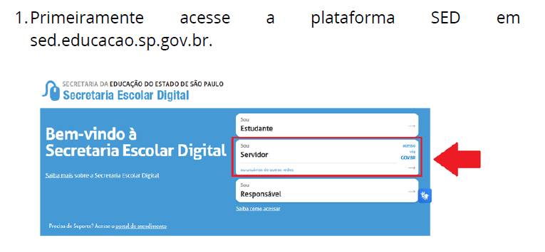
Como consultar o saldo de aulas disponíveis para atribuição?

Slide 26
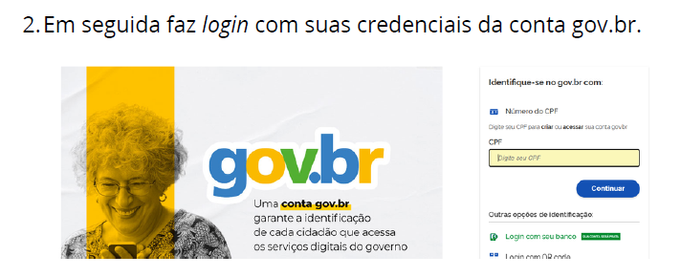

Slide 27
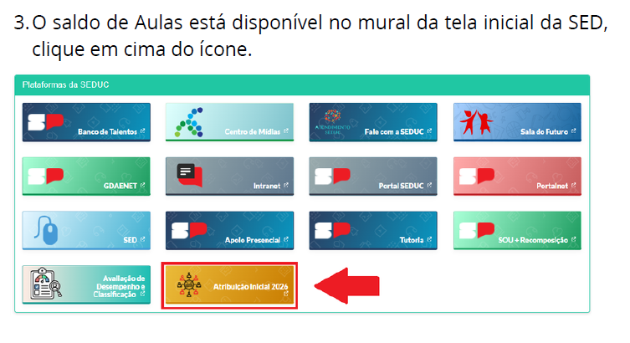

Slide 28
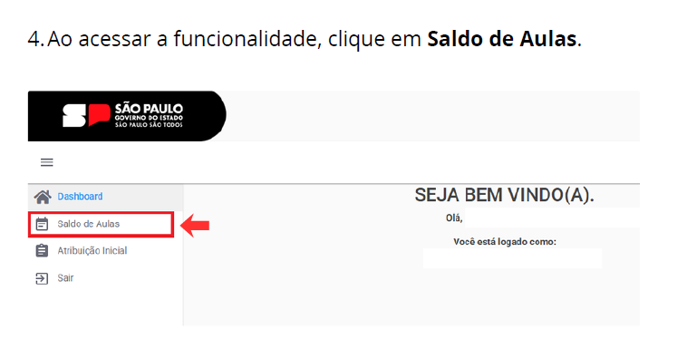

Slide 29
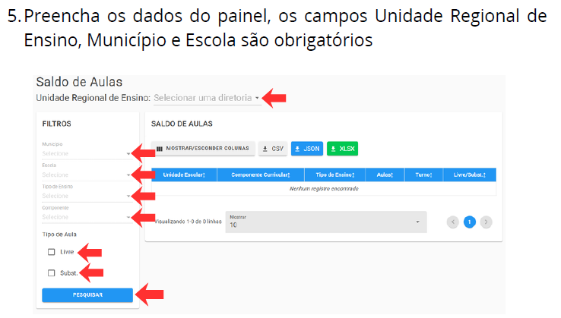

Slide 30
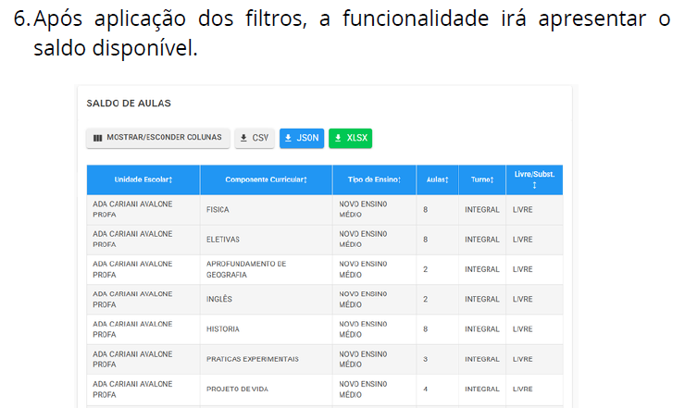

Slide 31
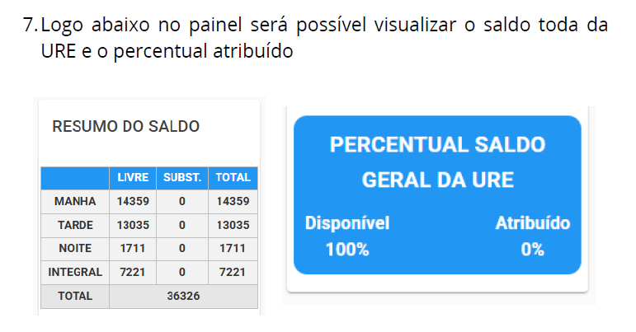

Slide 32
Secretaria de Legislação e Defesa dos Associados

